Slide 1
FUTURE & ASYNC/AWAIT TRONG FLUTTER
Thành viên : Dương Thị Kim Ngân
Lê Thị Kim Yến

Slide 2
Nội dung:
1. Future
2. Async/Await
3. Error handling với try-catch
4. Demo FutureBuilder widget
5.Combine multiple Futures với Future.wait()
6. Tài liệu tham khảo

Slide 3
Bảng phân công công việc :
STT | HỌ VÀ TÊN | NHIỆM VỤ | KHỐI LƯỢNG
1 | LÊ THỊ KIM YẾN | Tìm hiểu nội dung, soạn nội dung, làm word báo cáo | 50%
2 | DƯƠNG THỊ KIM NGÂN | Tìm hiểu nội dung, làm slide, tạo github | 50%

Slide 4

01
Future

Slide 5
1. Future là gì ?
- Future là đối tượng đại diện cho một kết quả sẽ có trong tương lai có thể là dữ liệu hoặc lỗi.
- Hai trạng thái chính:
+ Uncompleted: đang chờ hoàn thành.
+ Completed: tác vụ kết thúc, có thể thành công hoặc lỗi.

Slide 6
2. Khởi tạo Future:
CÁCH TẠO | MÔ TẢ | ỨNG DỤNG
Future(() {}) | Tạo thủ công bằng cách truyền vào một hàm bất đồng bộ. | Khi bạn muốn tự định nghĩa logic chạy trong nền.
Future.value(data) | Trả về Future đã có sẵn giá trị. | Dùng khi bạn có sẵn dữ liệu trong cache, không cần xử lý thêm.
Future.error("Lỗi!") | Tạo Future ở trạng thái lỗi. | Mô phỏng lỗi hoặc xử lý ngoại lệ có điều kiện.
Future.delayed(Duration(...), () => ...) | Chờ một khoảng thời gian rồi trả về kết quả. | Dùng để giả lập thời gian tải dữ liệu hoặc gọi API.

Slide 7
3. Cách sử dụng Future:
PHƯƠNG THỨC | CÔNG DỤNG | VÍ DỤ
.then((value) { ... }) | Chạy khi Future hoàn thành thành công. | cong2(3).then((kq) => print(kq));
.catchError((err) { ... }) | Bắt lỗi nếu Future thất bại. | .catchError((e) => print('Lỗi: $e'));
.whenComplete(() { ... }) | Chạy khi Future hoàn thành (dù thành công hay lỗi). | .whenComplete(() => print('Đã xong'));

Slide 8
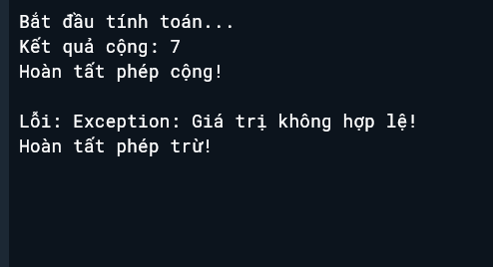
Ví dụ khởi tạo Future:
// Khởi tạo các Future mô phỏng tác vụ bất đồng bộ
Future<int> cong2(int a) {
return Future.delayed(
const Duration(seconds: 1),
() => a + 2, );}
Future<int> tru2(int a) {
return Future.delayed(
const Duration(seconds: 1),
() {
if (a < 0) throw Exception('Giá trị không hợp lệ!');
return a - 2; },);}

Slide 9
Ví dụ sử dụng Future:
// Sử dụng Future và xử lý kết quả
void main() {
print('Bắt đầu tính toán...');
cong2(5)
.then((kq) => print('Kết quả cộng: $kq'))
.catchError((e) => print('Lỗi: $e'))
.whenComplete(() => print('Hoàn tất phép cộng!\n'));
tru2(-3)
.then((kq) => print('Kết quả trừ: $kq'))
.catchError((e) => print('Lỗi: $e'))
.whenComplete(() => print('Hoàn tất phép trừ!'));
}

Slide 10
02
Async/Await

Slide 11
1. Async:
ĐẶC ĐIỂM | GIẢI THÍCH
Đánh dấu hàm bất đồng bộ | Khi thêm async vào hàm, Dart hiểu rằng hàm đó có thể chạy các tác vụ mất thời gian (gọi API, đọc file, v.v.)
Cho phép dùng await bên trong | Chỉ các hàm có async mới được phép dùng await.
Luôn trả về một Future | Dù bạn return giá trị thông thường, Dart vẫn tự động bọc nó trong Future.

Slide 12
1. Await:
THUỘC TÍNH | MÔ TẢ
Tạm dừng việc thực thi trong hàm async. | Khi gặp await, Dart tạm dừng hàm hiện tại cho đến khi Future hoàn thành.
Không “đóng băng” ứng dụng. | Toàn bộ UI vẫn chạy mượt mà trong khi chờ Future.
Chỉ dùng trong hàm async. | Nếu không có async, dùng await sẽ báo lỗi cú pháp.

Slide 13
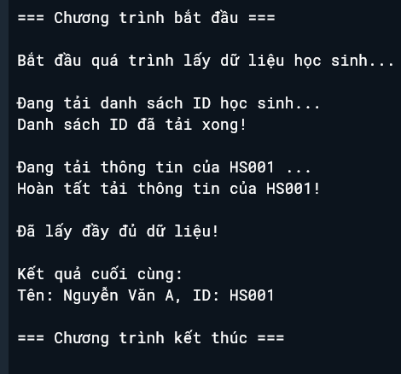
Ví dụ khởi tạo hàm Async:
Future<List<String>> taiDanhSachID() async {
await Future.delayed(const Duration(seconds: 2));
return ["HS001", "HS002", "HS003"];
}
Future<String> taiThongTinTuID(String id) async {
await Future.delayed(const Duration(seconds: 1));
return "Tên: Nguyễn Văn A, ID: $id";
}

Slide 14
Ví dụ sử dụng await để lấy dữ liệu tuần tự:
Future<String> layDuLieuHocSinh() async {
final dsID = await taiDanhSachID();
final id = dsID.first;
final thongTin = await taiThongTinTuID(id);
return thongTin;
}
void main() async {
print("=== Bắt đầu ===");
final ketQua = await layDuLieuHocSinh(); print("$ketQua");
print("=== Kết thúc ===");
}

Slide 15
03
Error handling với try-catch

Slide 16
1. Tại sao cần xử lý lỗi trong Future ?
- Khi làm việc với Future (bất đồng bộ), có thể xảy ra lỗi như:
+ Lỗi mạng (mất kết nối, timeout)
+ Dữ liệu trả về sai định dạng
+ API trả lỗi 404 hoặc 500
=> Nếu không xử lý, ứng dụng có thể bị crash hoặc treo UI.

Slide 17
2. Cấu trúc xử lý lỗi trong async
- Cấu trúc xử lý lỗi :
try {
// Các tác vụ bất đồng bộ
} on ExceptionType catch (e) {
// Xử lý lỗi cụ thể (ví dụ lỗi mạng)
} catch (e) {
// Xử lý các lỗi khác
} finally {
// Đoạn code luôn chạy, dù thành công hay lỗi
}

Slide 18
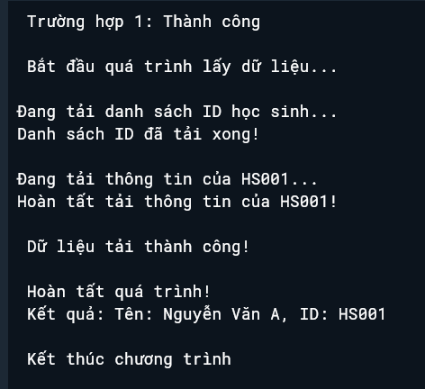
Ví dụ trường hợp thành công:
// Trường hợp 1: Thành công
Future<String> layDuLieuHocSinh() async {
try {
final dsID = await taiDanhSachID();
final id = dsID.first;
final data = await taiThongTinTuID(id);
return data;
} catch (e) {
print(" Lỗi: $e");
return "Không thể tải dữ liệu!";
} finally {
print("Hoàn tất quá trình!"); }}
void main() async {
print("Trường hợp 1: Thành công");
final kq = await layDuLieuHocSinh();
print(" Kết quả: $kq");}

Slide 19
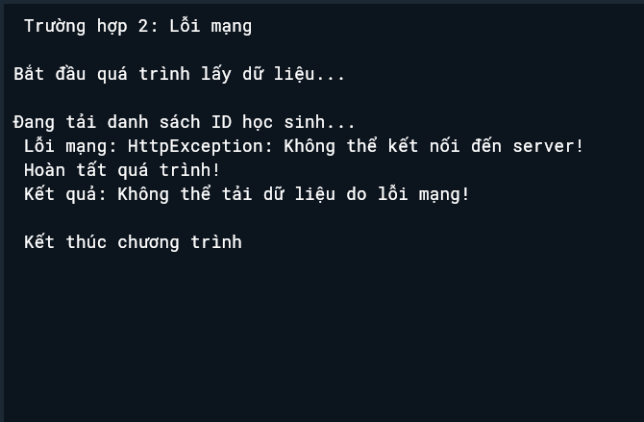
Ví dụ trường hợp lỗi mạng (HttpException):
Trường hợp 2: Lỗi mạng
Future<String> layDuLieuHocSinh() async {
try {
final dsID = await taiDanhSachID(loiMang: true); final id = dsID.first;
final data = await taiThongTinTuID(id);
return data;
} on HttpException catch (e) {
print(" Lỗi mạng: $e");
return "Không thể tải dữ liệu do lỗi mạng!";
} finally {
print("Hoàn tất quá trình!"); }}
void main() async {
print("Trường hợp 2: Lỗi mạng");
final kq = await layDuLieuHocSinh();
print(" Kết quả: $kq"); }

Slide 20
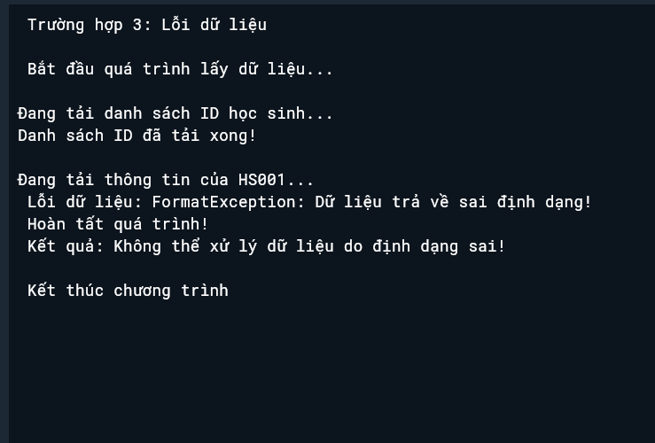
Ví dụ trường hợp lỗi dữ liệu (FormatException):
// Trường hợp 3: Lỗi dữ liệu
Future<String> layDuLieuHocSinh() async {
try {
final dsID = await taiDanhSachID();
final id = dsID.first;
final data = await taiThongTinTuID(id, loiDuLieu: true); return data;
} on FormatException catch (e) {
print("Lỗi dữ liệu: $e");
return "Không thể xử lý dữ liệu do định dạng sai!";
} finally {
print("Hoàn tất quá trình!"); }}
void main() async {
print(" Trường hợp 3: Lỗi dữ liệu");
final kq = await layDuLieuHocSinh();
print(" Kết quả: $kq");}

Slide 21
04
Demo FutureBuilder widget

Slide 22
1. Vì sao cần dùng FutureBuilder trong Flutter ?
- Vấn đề khi làm việc với dữ liệu bất đồng bộ:
+ Khi gọi API từ server, dữ liệu không có ngay lập tức.
+ Trong thời gian đó, nếu UI không xử lý đúng có thể trống dữ liệu (blank screen), Hoặc bị crash nếu cố đọc dữ liệu chưa có.
=> Widget Flutter đặc biệt giúp tự động cập nhật giao diện dựa trên trạng thái của Future.

Slide 23
2. Cách hoạt động của FutureBuilder :
- Bước 1 - Nhận Future:
FutureBuilder(
future: fetchData(),
builder: (context, snapshot) { ... })
- Bước 2 – Future đang chạy:
+Trạng thái: ConnectionState.waiting
+UI hiển thị: CircularProgressIndicator()

Slide 24
2. Cách hoạt động của FutureBuilder :
- Bước 3 – Future hoàn tất:
+ Nếu snapshot.hasData == true → hiển thị nội dung JSON (dữ liệu).
+ Nếu snapshot.hasError == true → hiển thị thông báo lỗi đỏ.
+ Nếu snapshot.data!.isEmpty → hiển thị “Không có dữ liệu”.
- Bước 4 – UI tự động cập nhật:
+Khi Future thay đổi trạng thái (từ waiting → done), FutureBuilder tự động rebuild UI — không cần gọi setState() hay then().

Slide 25
3. Cấu trúc chính FutureBuilder :
FutureBuilder<String>(
future: fetchData(), // Gọi API bất đồng bộ
builder: (context, snapshot) {
if (snapshot.connectionState == ConnectionState.waiting) {
return const CircularProgressIndicator();
} else if (snapshot.hasError) {
return Text('Lỗi: ${snapshot.error}',
style: const TextStyle(color: Colors.red),
);
} else if (snapshot.hasData && snapshot.data!.isNotEmpty) {
return SingleChildScrollView(
padding: const EdgeInsets.all(16),
child: Text(snapshot.data!, style: const TextStyle(fontSize: 16)), );
} else {
return const Text(
'Không có dữ liệu',
style: TextStyle(fontSize: 20, color: Colors.purple),); },)

Slide 26
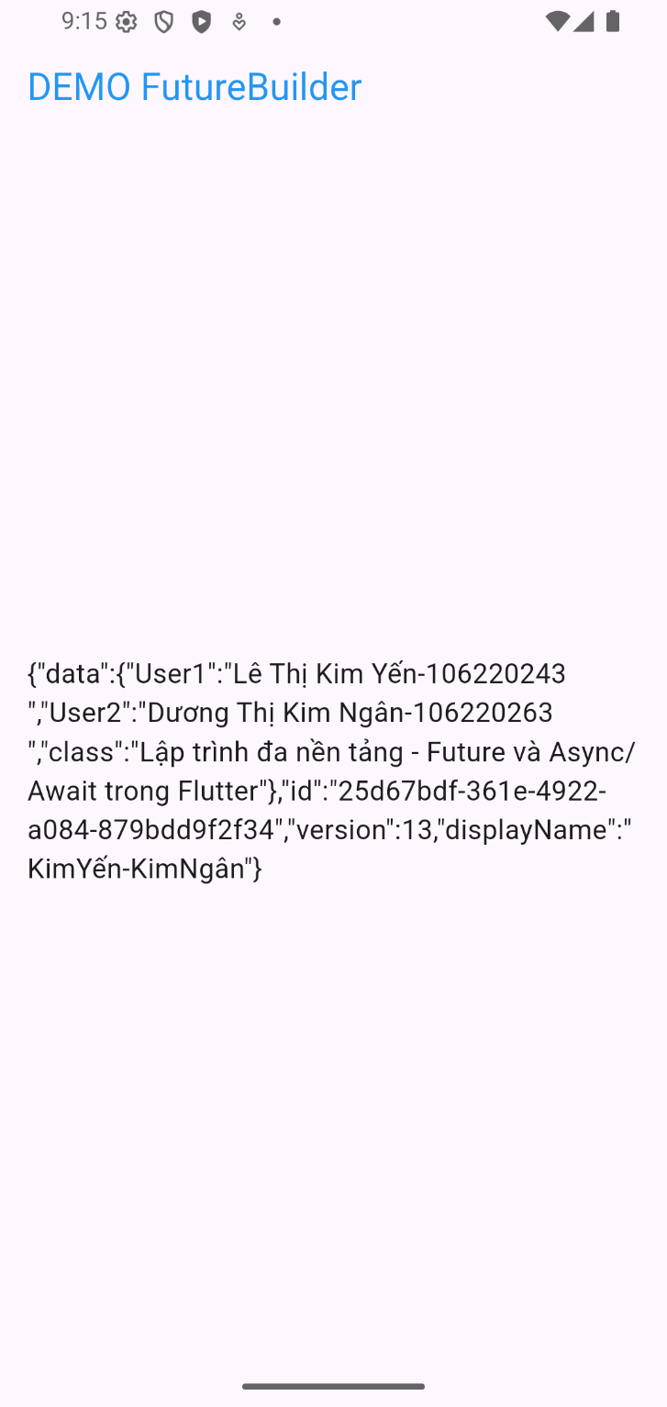
4. Truy cập đúng URL API:
// URL hợp lệ → API phản hồi 200 → snapshot.hasData = true
final response = await http.get(url);
if (response.statusCode == 200) {
return JsonEncoder.withIndent(' ').convert(data['record']);
}

Slide 27
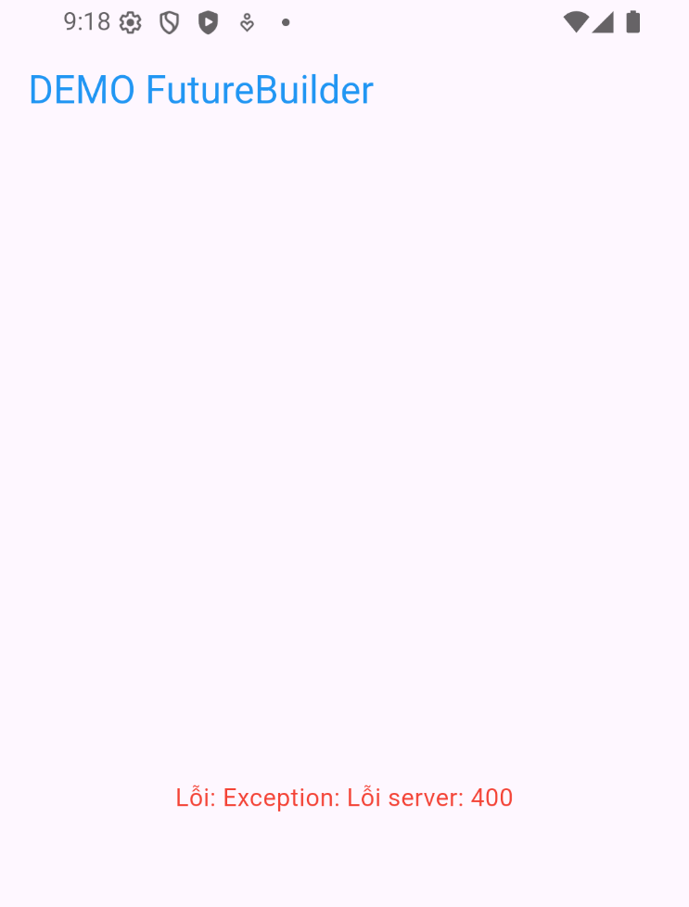
5. Truy cập sai URL API:
// URL sai → Server trả về lỗi 404
else {
throw Exception('Lỗi server: ${response.statusCode}');
}

Slide 28
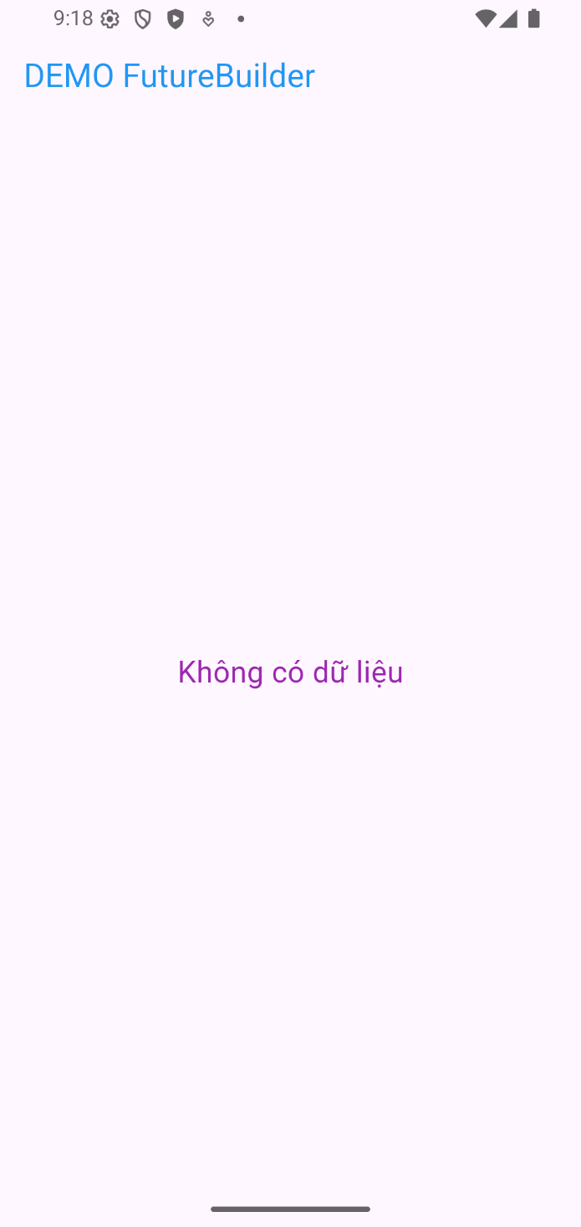
6. Record trong API rỗng:
if (data['record'] == null || data['record'].isEmpty) {
return ''; // Trả về chuỗi rỗng
}

Slide 29
05
Combine multiple Futures với Future.wait()

Slide 30
1. Định nghĩa Future.wait():
- Cho phép chạy nhiều Future cùng lúc (song song).
- Chỉ khi tất cả các Future đều hoàn thành, chương trình mới tiếp tục chạy.
- Nếu một Future thất bại, toàn bộ Future.wait() sẽ ném ra lỗi.

Slide 31

2. Khi tất cả Future hoàn thành:
import 'dart:async';
Future<String> taiFileA() async {
await Future.delayed(Duration(seconds: 3));
return "Nội dung File A";}
Future<String> taiFileB() async {
await Future.delayed(Duration(seconds: 1));
return "Nội dung File B";}
Future<void> main() async {
print("Bắt đầu tải nhiều file...");
Stopwatch watch = Stopwatch()..start();
List<String> ketQua = await Future.wait([
taiFileA(),
taiFileB(), ]);
watch.stop();
print(ketQua[0]);
print(ketQua[1]);
print("Tổng thời gian: ${watch.elapsedMilliseconds / 1000} giây");}

Slide 32

3. Khi có một Future bị lỗi:
import 'dart:async';
Future<String> taiThanhCong() async {
await Future.delayed(Duration(seconds: 5));
return " Thành công";}
Future<String> taiThatBai() async {
await Future.delayed(Duration(seconds: 2));
throw Exception(' Mất kết nối mạng!');}
Future<void> main() async {
print("Bắt đầu chạy...");
try {
await Future.wait([
taiThanhCong(),
taiThatBai(), ]);
} catch (e) {
print("ĐÃ XẢY RA LỖI: $e"); }}

Slide 33
05
Tài liệu tham khảo

Slide 34
Tài liệu tham khảo :
[1]. https://dart.dev/libraries/async/futures-error-handling
[2]. https://dart.dev/codelabs/async-await
[3]. https://api.flutter.dev/flutter/widgets/FutureBuilder-class.html

Slide 35
Thanks!

